Slide 1
DEV. RÁPIDO DE APLICAÇÕES EM PYTHON
DEMONSTRAÇÃO DO SOFTWARE

Slide 2
INTEGRANTES
DAVI NASCIMENTO:
Desenvolvedor Backend e criação/controle do Banco de Dados
GUSTAVO RODRIGUES:
Realização de Testes e criação/controle da Documentação do Projeto;
JAMIL SALOMÃO:
Desenvolvedor Frontend e UI/UX;
TARCÍSIO ALVES:
Desenvolvedor Frontend e Prototipação do Projeto.

Slide 3
OBJETIVO
Objetivo Principal:
Desenvolver uma aplicação web para gerenciamento financeiro pessoal.
Alcance do Projeto:
Design: Criação da interface do usuário (UI).
Estrutura de Dados: Organização e armazenamento das informações financeiras.
Funcionalidades: Implementação das principais funcionalidades do sistema.
Abordagem:
Modelagem de Dados: Estruturação eficiente das informações financeiras.
Funcionalidades: Desenvolvimento de funcionalidades intuitivas e seguras.

Slide 4
JUSTIFICATIVAS PARA CRIAÇÃO DO PROJETO
Problema:
Dificuldade em gerenciar finanças e risco de perda de dados com planilhas;
Ausência de soluções seguras e intuitivas no mercado;
Perda de dinheiro por falta de controle adequado das finanças.
Solução da Proposta:
Desenvolvimento de uma aplicação web para gerenciamento financeiro;

Slide 5
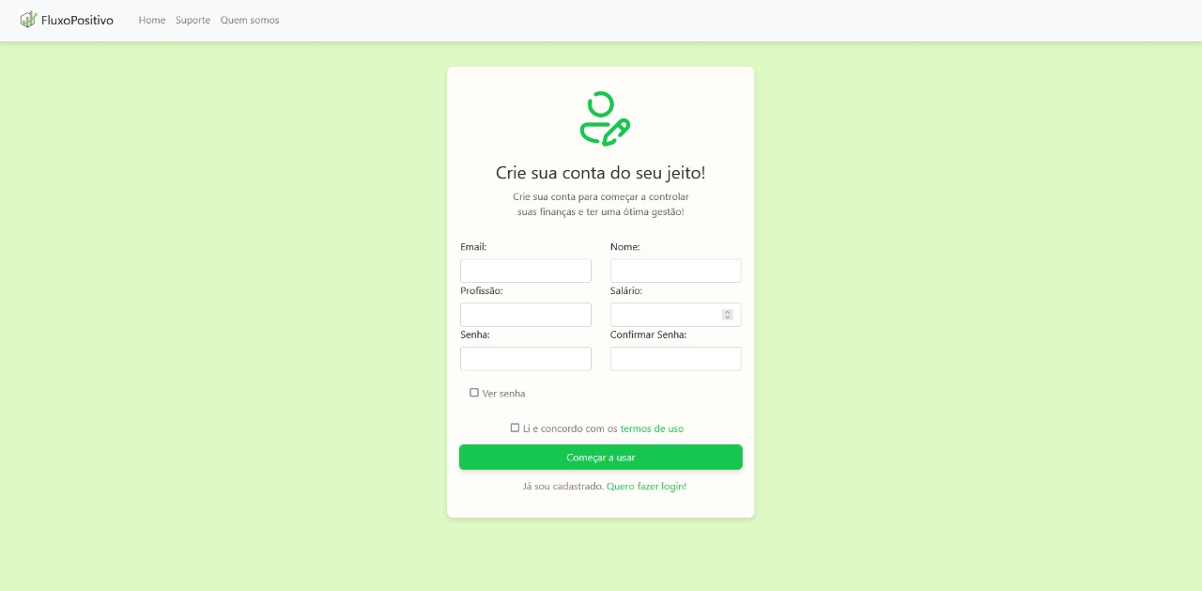
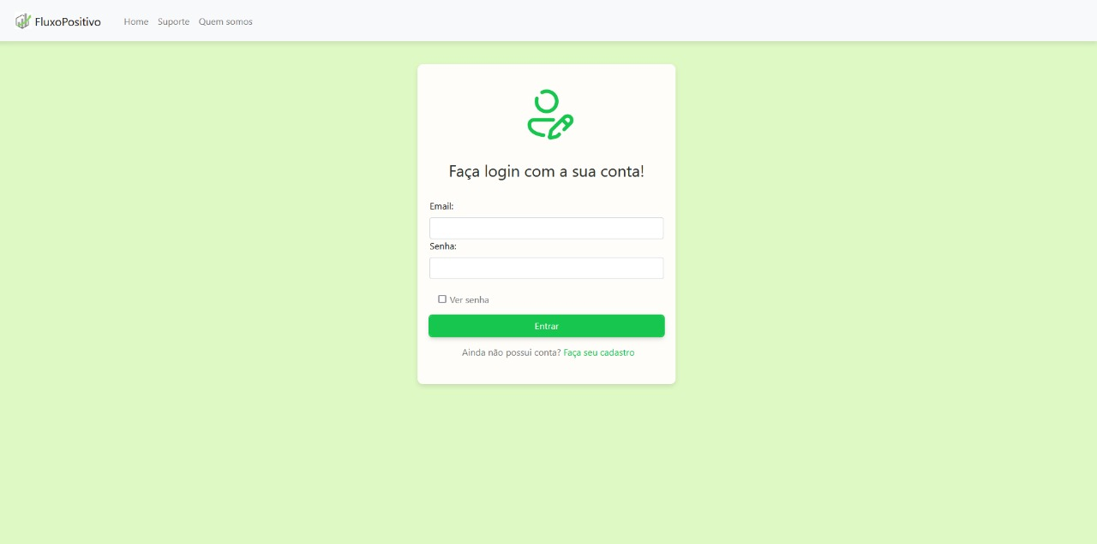
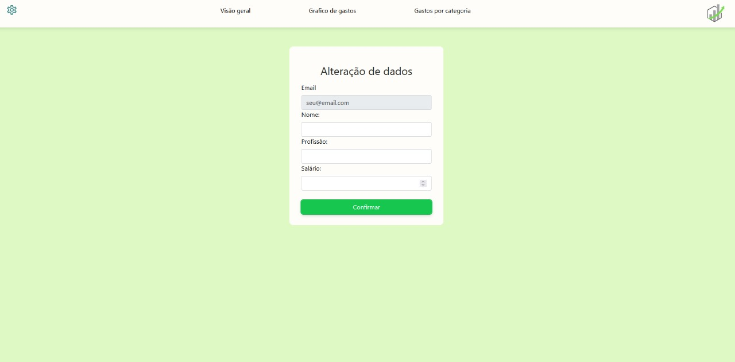
IMPLEMENTAÇÃO
CADASTRO
LOGIN
ALTERAÇÃO DE DADOS

Slide 6
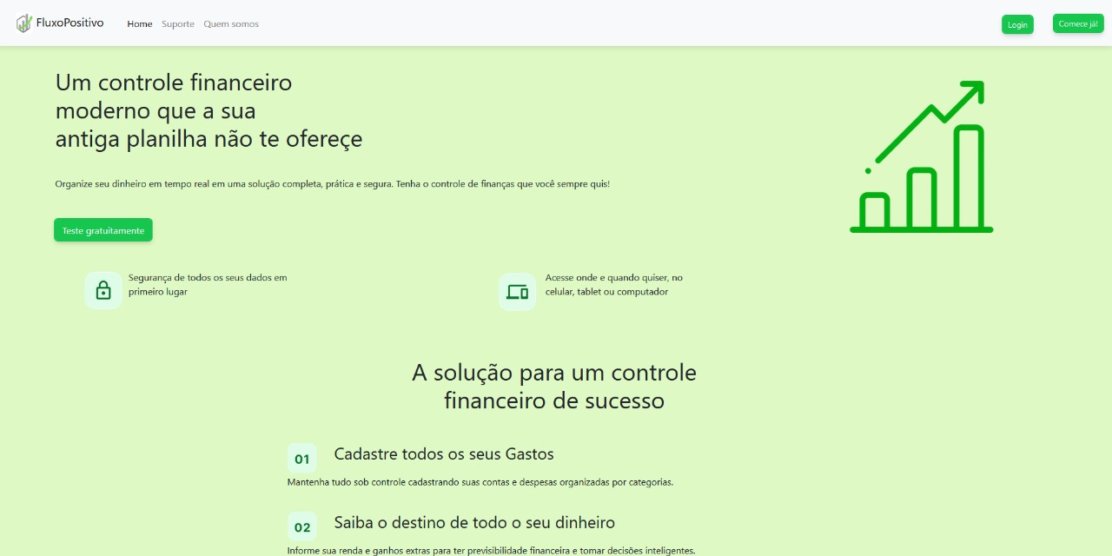
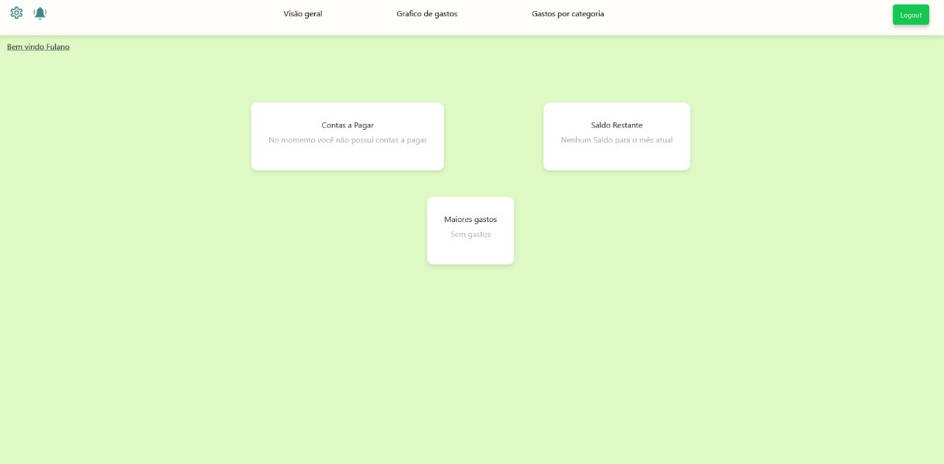
IMPLEMENTAÇÃO
LANDING PAGE
VISÃO GERAL

Slide 7
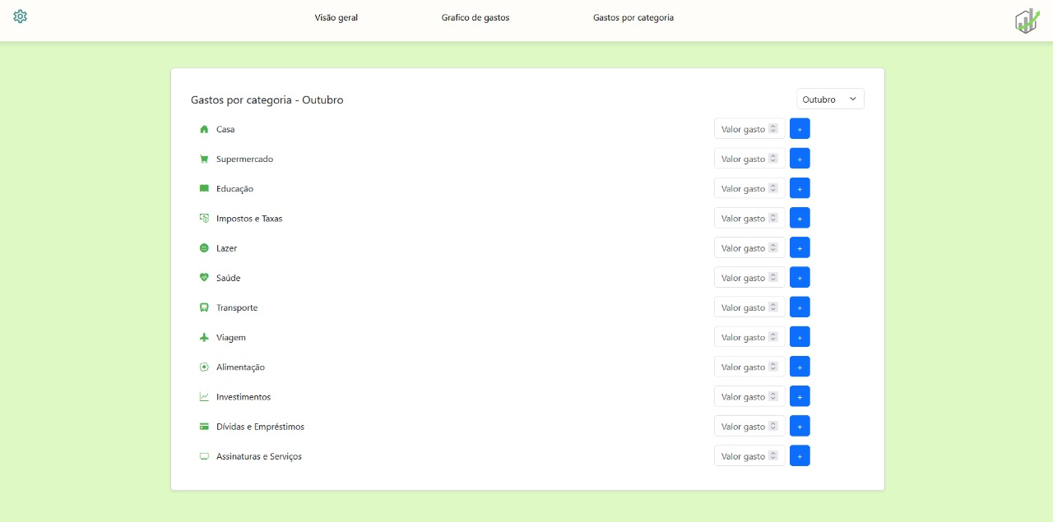
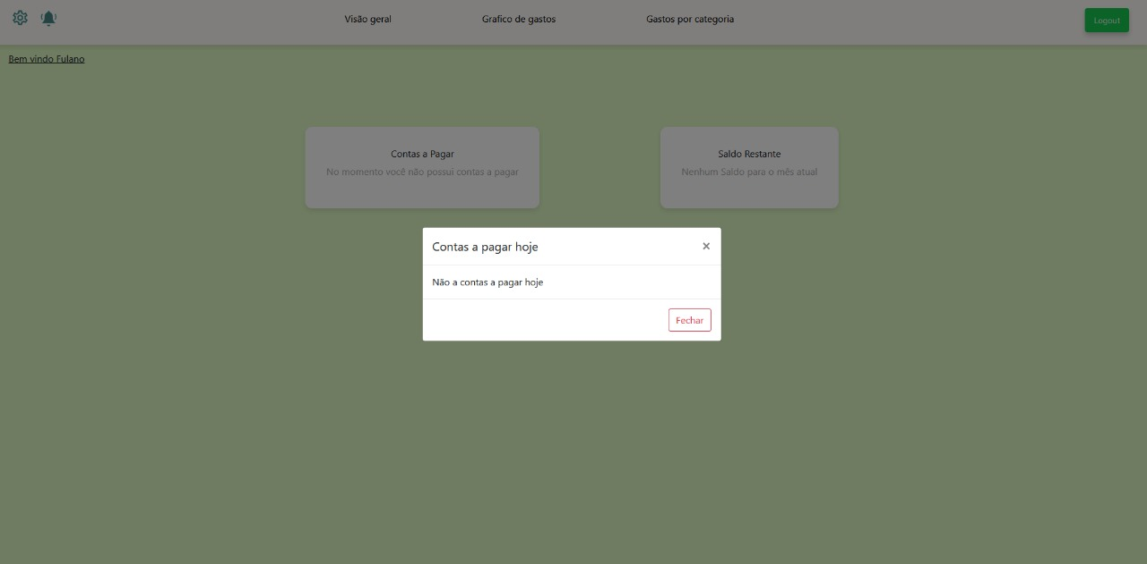
IMPLEMENTAÇÃO
CADASTRO DE CONTAS
NOTIFICAÇÕES

Slide 8
BENEFÍCIOS DO SOFTWARE
Vantagens:
Melhor organização e controle das finanças;
Maior confiabilidade e segurança dos dados financeiros;
Prevenção de dívidas e atrasos em pagamentos.
Resultados Esperados:
Oferecer uma solução mais confiável, intuitiva e segura;
Diminuir ao máximo o prejuízo financeiro por atraso de pagamentos ou falta de planejamento;
Oferecer controle total dos gastos do usuário para melhor planejamento financeiro.

Slide 9
LINK GITHUB
https://github.com/ExtraProjects860/Project-Financial-Management

